Slide 1
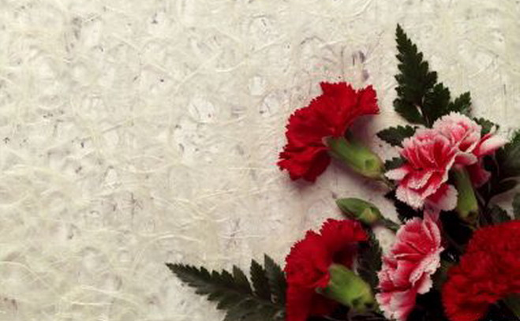
.
Чтоб все
помнили и знали
Работу выполнил ученик 2 б класса Мухаматдинов Р

Slide 2

Цель проекта узнать имена односельчан, которые защищали нашу Родину

Slide 3
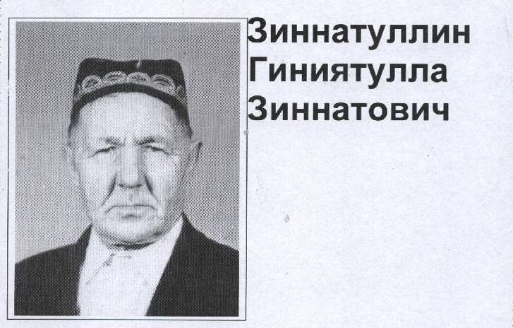
Ветераны села

Slide 4
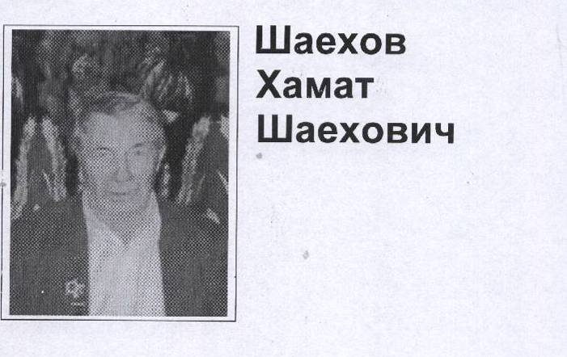

Slide 5
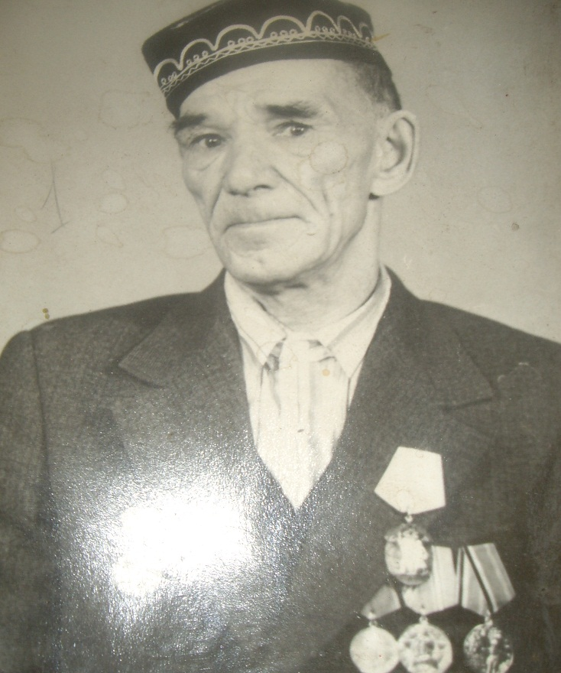
Саитов Фарит Саитович

Slide 6
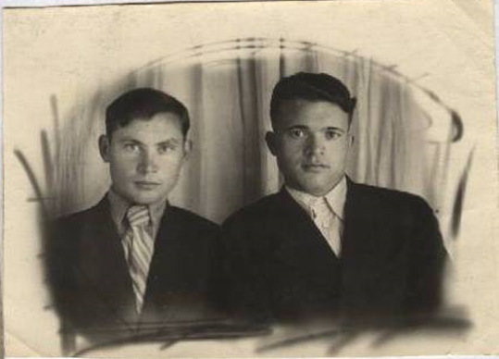
Мухтасипов Зуфар Ахметович,
Батталов Рифкат Гарипович.

Slide 7
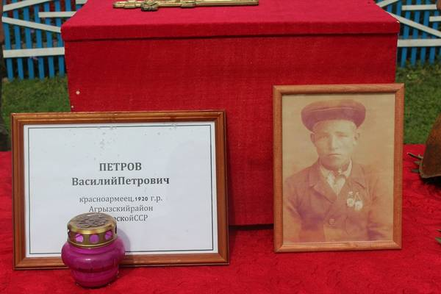

Slide 8
